Slide 1
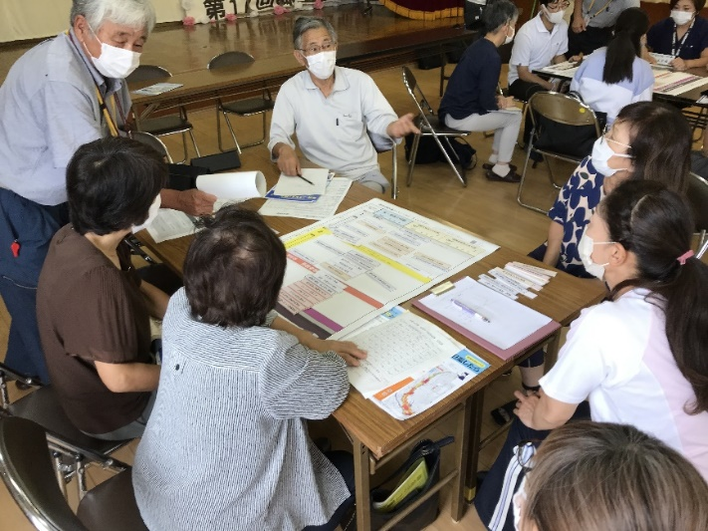
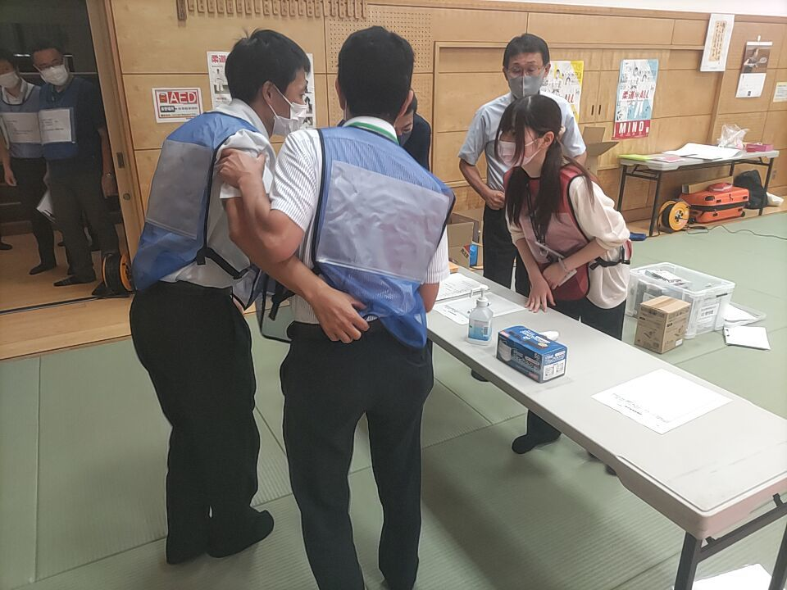
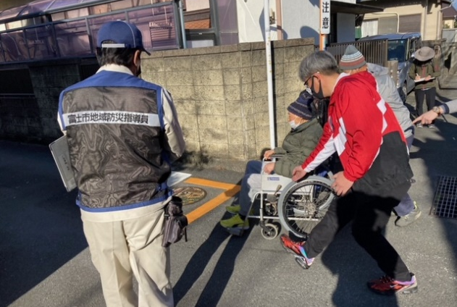
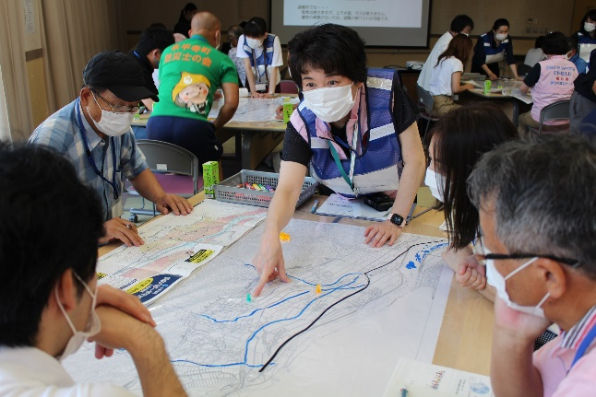
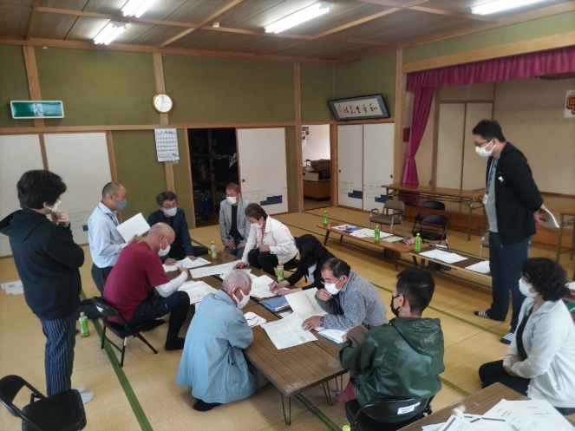
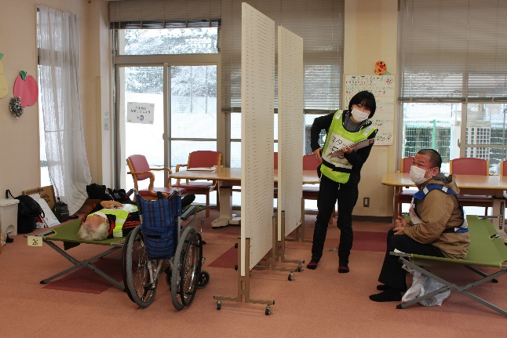

個別避難計画の作成に取り組むみなさまへ
災害や避難、計画づくりを知る
訓練に参加する
避難を体験する
常総市
災害や避難、計画づくりを知る
常総市
みんなで計画をつくる
富士市
避難所に行ってみる
永平寺町
永平寺町
永平寺町
内閣府（防災担当）避難生活担当

Slide 2

個別避難計画の作成に取り組むみなさまへ
○ 個別避難計画の作成が災害対策基本法に位置付けられてからおよそ１年半が経過しました。内閣府としては、個別避難計画の作成の取組に関し、現段階において最も重要なことの一つとして、まずは実際に計画づくりに取り掛かりノウハウを蓄積することがあると考えています。
○ 一方、どうやってつくったらよいか、個別避難計画を作成する手順がよくわからないという声をよくお聞きします。
○ このため、個別避難計画の作成に取り組もうとしている市町村の担当者や関係者の方々に向けて、内閣府が実施しているモデル事業の参加団体の取組を基に、作成手順を整理したものを、今後の取組の参考として、お示しします。
例1
ケアマネジャー等の平素の取組の延長で取り組んでいただく場合
例2
自主防災組織など地域主体の取組から着手する場合
例3
本人・地域記入の個別避難計画から着手する場合
例4
避難訓練や防災まち歩き等の延長で取り組んでいただく場合
※ これらの手順の例は、御自身の市町村の取組の参考としていただくことを想定しており、必ず例の中で示した手順（順序）どおりに取り組まなければならないものではありません。各市町村で話し合い、また、お考えいただき、順序を組み替えることや、手順の足し算・引き算・スキップすることなど、地域の実情に応じて工夫してお使いください。
個別避難計画づくりに取り組むことは、避難行動要支援者の命を守るだけではなく、計画づくりを通じて、地域のつながりの再構築や、平素から困っているときには助け合える地域共生社会づくりにつながっていきます。

Slide 3
（例１）
ケアマネジャー等の平素の取組の延長で
取り組んでいただく場合
知 る
学 ぶ
ケアマネジャ-や相談支援専門員など、本人のことをよく知る人や自治会など地域の関係者が集まり、住んでいる地域でおこる災害や避難について話し合い、個別避難計画のことを一緒に学び、考える機会を持ちます。
避難行動要支援者の方が避難するために、事前に決めておかないといけない事柄をケアマネジャーなどの関係者と一緒にそれぞれの立場から考えてみましょう。
考える
様式を
つくる
避難のために事前に決めておかないといけない事柄をExcelやWord 等で個別避難計画の様式にします。
本人へ
の説明
ケアマネジャー等による毎月のモニタリングなどの機会を捉えて災害や個別避難計画のことを本人に説明し、作成の同意をいただきます。
など
ケアマネジャーなどの本人のことをよく知る人、自治会、本人や家族、保健所や市町村の職員などの関係者が集まり、情報を共有して、一緒に考え、個別避難計画の様式に書き込んでいきます。
つくる
完 成
必要なことが書かれていることを確認して完成です。
（※本人や避難支援等実施者等と必要な情報を共有します。）
※裏面（２ページ）は、この手順で取り組むことにした場合など、すこしくわしく知りたくなったときにお読みください。
１

Slide 4
（例1裏面）
ケアマネジャー等の平素の取組の延長で取り組んで
いただく場合（少しくわしい説明）
■個別避難計画の作成に向け、まず、防災、福祉、保健などの庁内の関係部局の職員が、連携して取り組もうとする意識を高めること、また、ケアマネジャーや相談支援専門員などの本人のことをよく知る人や、自主防災組織や自治会、民生委員、社会福祉協議会などの庁外の関係者等が、それぞれに、お互いの役割を理解しあって、連携・協働して取り組んではどうでしょうか。そのため、庁内・庁外の関係者同士の顔の見える関係づくりに取り組んでみませんか。また、計画作成の必要性を共有するためにも、まずは、庁内や地域の関係者に積極的に声をかけ、みんなで学び、考え、一緒に何かをやってみて、実感しあう、という経験をすることから始めてみませんか。
■まず、ケアマネジャー等の本人のことをよく知る人や、自治会など地域の関係者と、住んでいる地域でおこる災害や避難について^{【参考】}学び、話し合い、個別避難計画の必要性について一緒に考える機会を持ちましょう【参考】ハザードマップを利用することなどが考えられます。
※ケアマネジャー等：介護支援専門員、相談支援専門員、保健師、看護師（訪問看護ステーション）など
自治会以外の地域の関係者として考えられる関係者：自主防災組織、民生委員など（積極的に声をかけて関係者の参画につなげましょう。）
■どのような人から個別避難計画をつくればよいか、みんなで考えてみませんか。優先度にとらわれず、まずは、とりくみやすいところからでも大丈夫です。
※優先度を判断するポイントの例：ハザードマップ、本人の心身の状況や情報取得や判断への支援が必要な程度、独居等の居住実態や社会的孤立
※優先度は、個別避難計画を早期に作成するための手段であり、目的ではないことに留意してください。
※最初は試行的に、優先度が相対的に高くない人の計画作成に取り組み、一定程度ノウハウの蓄積が図られた後に優先度の高い人の計画作成に取り組むことは災害対策基本法の規定に反するものではありません。
■避難行動要支援者の方が避難するために、事前に決めておかないといけない事柄をケアマネジャー等の関係者と一緒に、それぞれの立場から考えてみましょう。
《記載等が必要な事柄》
○本人の氏名、住所又は居所、生年月日、性別、連絡先、避難支援等を必要とする事由
（＊氏名などの６項目は、避難行動要支援者名簿に記載されている事項です。）
○避難支援等実施者の
・氏名又は名称
・住所又は居所
・連絡先
（＊避難支援等実施者は個人でなく、自治会や自主防災組織などの組織や団体を記載することも可能です。）
○避難先
（＊指定福祉避難所、指定一般避難所の福祉避難スペース、親戚知人宅、自宅（屋内安全確保の場合）などの名称等を記載します。）
○避難経路
（＊経路上の段差やスロープなど、避難するために本人や避難支援等実施者が必要とする情報が盛り込まれていれば、文字だけでも問題ありません。地図を貼り付けることや、線図や絵を描くことは必須ではありません。）
（例）自宅（○○村○丁目○番地○号） ⇒ 村道○号線 ⇒ 自宅の向いにある○○公民館２階の休憩室（○○村○丁目○番地○号）
■避難のために事前に決めておかないといけない事柄をExcelやWord等で個別避難計画の様式にします。
■ケアマネジャー等による毎月のモニタリングなどの機会を捉えて災害や個別避難計画のことを本人に説明し、作成の同意をいただきます。
※初めは、ケアマネ等から本人等情報を得ながら、作成の難易度が比較的低く、同意や協力を得られそうな人からお願いしてみることも考えられます。
※市町村職員も一緒に訪問し、ハザードマップなどの災害関係の説明は市町村職員が行うことが考えられます。
※感染防止等のため、書面を送付することで説明することや、電話などで行うことなども考えられます。
■ケアマネジャー等、自治会、本人や家族、保健所や市町村の職員が集まり、情報を共有して、一緒に考え、個別避難計画の様式に書き込んでいきます。
※ケアマネジャーなどが関係者に声をかけて開催するサービス担当者会議（調整会議）を「関係者が集まる場」として活用することも考えられます。
※感染防止等のため、書面を送付することで説明することや、電話などで行うことなども考えられます。
■避難の確保と避難支援等の実施に必要なことが記載等されていることを確認して完成です。
■個別避難計画の作成後は、可能な範囲で、本人・家族・避難支援実施者、ケアマネジャー等と一緒に、計画内容に沿った避難訓練を実施し、避難の実効性の確保や内容の改善に取り組むことも考えてみませんか。
※避難訓練の例：玄関先まで出ること、避難先の施設まで歩くなど実際に移動を体験すること、避難先の施設の中で実際に過ごすこと 等
※市町村が実施する福祉避難所開設訓練などに参加することも考えられます。
■避難行動要支援者の心身の状況等は変化します。計画の更新を念頭に置いておきましょう。
２

Slide 5
（例２）
自主防災組織など地域主体の取組から着手する場合
知 る
学 ぶ
自主防災組織や自治会、民生委員など地域の関係者が集まり、住んでいる地域でおこる災害や避難について話し合い、個別避難計画のことを知る機会を持ちます。
避難行動要支援者の方が避難するために、事前に決めておかないといけない事柄を自主防災組織など地域の関係者と一緒にそれぞれの立場から考えてみましょう
考える
。
様式を
つくる
避難のために事前に決めておかないといけない事柄をExcelやWord 等で個別避難計画の様式にします。
本人へ
の説明
民生委員など、避難行動要支援者のことをよく知る人と一緒に、災害や個別避難計画のことを本人に説明し、作成の同意をいただきます。
など
自主防災組織や自治会、民生委員、本人や家族、市町村の職員が公民館などに集まり、情報を共有して、一緒に考え、個別避難計画の様式に書き込んでいきます。
つくる
完 成
必要なことが書かれていることを確認して完成です。
（※本人や避難支援等実施者等と必要な情報を共有します。）
※裏面（４ページ）は、この手順で取り組むことにした場合など、すこしくわしく知りたくなったときにお読みください。
３

Slide 6
（例2裏面）
自主防災組織など地域主体の取組から着手
する場合（少しくわしい説明）
■個別避難計画の作成に向け、まず、防災、福祉、保健などの庁内の関係部局の職員が、連携して取り組もうとする意識を高めること、また、ケアマネジャーや相談支援専門員などの本人のことをよく知る人や、自主防災組織や自治会、民生委員、社会福祉協議会などの庁外の関係者等が、それぞれに、お互いの役割を理解しあって、連携・協働して取り組んではどうでしょうか。そのため、庁内・庁外の関係者同士の顔の見える関係づくりに取り組んでみませんか。また、計画作成の必要性を共有するためにも、まずは、庁内や地域の関係者に積極的に声をかけ、みんなで学び、考え、一緒に何かをやってみて、実感しあう、という経験をすることから始めてみませんか。
■まず、自主防災組織や自治会、民生委員など地域の関係者と、住んでいる地域でおこる災害や避難について学び、話し合い、個別避難計画の必要性について一緒に考える機会を持ちましょう。
■どのような人から個別避難計画をつくればよいか、みんなで考えてみませんか。優先度にとらわれず、まずは、とりくみやすいところからでも大丈夫です。
※優先度を判断するポイントの例：ハザードマップ、本人の心身の状況や情報取得や判断への支援が必要な程度、独居等の居住実態や社会的孤立
※優先度は、個別避難計画を早期に作成するための手段であり、目的ではないことに留意してください。
※最初は試行的に、優先度が相対的に高くない人の計画作成に取り組み、一定程度ノウハウの蓄積が図られた後に優先度の高い人の計画作成に取り組むことは災害対策基本法の規定に反するものではありません。
■避難行動要支援者の方が避難するために、事前に決めておかないといけない事柄を自主防災組織など地域の関係者と一緒に、それぞれの立場から考えてみましょう。
《記載等が必要な事柄》
○本人の氏名、住所又は居所、生年月日、性別、連絡先、避難支援等を必要とする事由
（＊氏名などの６項目は、避難行動要支援者名簿に記載されている事項です。）
○避難支援等実施者の
・氏名又は名称
・住所又は居所
・連絡先
（＊避難支援等実施者は個人でなく、自治会や自主防災組織などの組織や団体を記載することも可能です。）
○避難先
（＊指定福祉避難所、指定一般避難所の福祉避難スペース、親戚知人宅、自宅（屋内安全確保の場合）などの名称等を記載します。）
○避難経路
（＊経路上の段差やスロープなど、避難するために本人や避難支援等実施者が必要とする情報が盛り込まれていれば、文字だけでも問題ありません。地図を貼り付けることや、線図や絵を描くことは必須ではありません。）
（例）自宅（○○村○丁目○番地○号） ⇒ 村道○号線 ⇒ 自宅の向いにある○○公民館２階の休憩室（○○村○丁目○番地○号）
■避難のために事前に決めておかないといけない事柄をExcelやWord等で個別避難計画の様式にします。
■民生委員など、避難行動要支援者のことをよく知る人と一緒に、災害や個別避難計画のことを本人に説明し、作成の同意をいただきます。
※初めは、作成の難易度が比較的低く、同意や協力を得られそうな人からお願いしてみることも考えられます。
※市町村職員も一緒に訪問し、ハザードマップなどの災害関係の説明は市町村職員が行うことが考えられます。
※感染防止等のため、書面を送付することで説明することや、電話などで行うことなども考えられます。
■自主防災組織や自治会、民生委員、本人や家族、市町村の職員が集まり、情報を共有して、一緒に考え、個別避難計画の様式に書き込んでいきます。
※感染防止等のため、書面を送付することで説明することや、電話やウェブミーティングを活用することなども考えられます。
■避難支援等の実施に必要なことが記載等されていることを確認して完成です。
■個別避難計画の作成後は、可能な範囲で、本人・家族・避難支援実施者、自主防災組織等と一緒に、計画内容に沿った避難訓練を実施し、避難の実効性の確保や内容の改善に取り組むことも考えてみませんか。
※避難訓練の例：玄関先まで出ること、避難先の施設まで歩くなど実際に移動を体験すること、避難先の施設の中で実際に過ごすこと 等
※市町村が実施する福祉避難所開設訓練などに参加することも考えられます。
■避難行動要支援者の心身の状況等は変化します。計画の更新を念頭に置いておきましょう。
４

Slide 7
（例３）
本人・地域記入の個別避難計画から着手する場合
考える
避難行動要支援者の方が避難するために、事前に決めておかないといけない事柄を考えてみましょう。
様式を
つくる
避難のために事前に決めておかないといけない事柄をExcelやWord 等で個別避難計画の様式にします。
※マイ・タイムラインや災害時個別支援計画など
別の取組の様式を活用することも考えられます。
届ける
避難行動要支援者名簿に載っている人に個別避難計画の様式をお届けします。
避難行動要支援者が家族や地域の方の
支援を得て様式に必要事項を記入し、返送します。
（※マイ・タイムラインなどの内容を参考にして書くことも考えられます。）
確認①
返送のあった個別避難計画について、誤記や記載漏れなどがないか確認します。
確認②
記載漏れなどがある場合は、本人（家族）にお電話や訪問することにより、確認します。
完 成
必要なことが書かれていることを確認して完成です。
（※本人や避難支援等実施者等と必要な情報を共有します。）
※裏面（６ページ）は、この手順で取り組むことにした場合など、すこしくわしく知りたくなったときにお読みください。
５

Slide 8
（例3裏面）
本人・地域記入の個別避難計画から着手
する場合（少しくわしい説明）
■個別避難計画の作成に向け、まず、防災、福祉、保健などの庁内の関係部局の職員が、連携して取り組もうとする意識を高めること、また、ケアマネジャーや相談支援専門員などの本人のことをよく知る人や、自主防災組織や自治会、民生委員、社会福祉協議会などの庁外の関係者等が、それぞれに、お互いの役割を理解しあって、連携・協働して取り組んではどうでしょうか。そのため、庁内・庁外の関係者同士の顔の見える関係づくりに取り組んでみませんか。また、計画作成の必要性を共有するためにも、まずは、庁内や地域の関係者に積極的に声をかけ、みんなで学び、考え、一緒に何かをやってみて、実感しあう、という経験をすることから始めてみませんか。
■どのような人から個別避難計画をつくればよいか、みんなで考えてみませんか。優先度にとらわれず、まずは、とりくみやすいところからでも大丈夫です。
※優先度を判断するポイントの例：ハザードマップ、本人の心身の状況や情報取得や判断への支援が必要な程度、独居等の居住実態や社会的孤立
※優先度は、個別避難計画を早期に作成するための手段であり、目的ではないことに留意してください。
※最初は試行的に、優先度が相対的に高くない人の計画作成に取り組み、一定程度ノウハウの蓄積が図られた後に優先度の高い人の計画作成に取り組むことは災害対策基本法の規定に反するものではありません。
■避難行動要支援者の方が避難するために、事前に決めておかないといけない事柄を考えてみましょう。
《記載等が必要な事柄》
○本人の氏名、住所又は居所、生年月日、性別、連絡先、避難支援等を必要とする事由
（＊氏名などの６項目は、避難行動要支援者名簿に記載されている事項です。）
○避難支援等実施者の
・氏名又は名称
・住所又は居所
・連絡先
（＊避難支援等実施者は個人でなく、自治会や自主防災組織などの組織や団体を記載することも可能です。）
○避難先
（＊指定福祉避難所、指定一般避難所の福祉避難スペース、親戚知人宅、自宅（屋内安全確保の場合）などの名称等を記載します。）
○避難経路
（＊経路上の段差やスロープなど、避難するために本人や避難支援等実施者が必要とする情報が盛り込まれていれば、文字だけでも問題ありません。地図を貼り付けることや、線図や絵を描くことは必須ではありません。）
（例）自宅（○○村○丁目○番地○号） ⇒ 村道○号線 ⇒ 自宅の向いにある○○公民館２階の休憩室（○○村○丁目○番地○号）
■避難のために事前に決めておかないといけない事柄をExcelやWord等で個別避難計画の様式にします。
■避難行動要支援者名簿に載っている人に個別避難計画の様式をお届けします。
※郵便で送付することや、直接お届けすることなどが考えられます。
※同意についても書面で行うことが、考えられます。
※一部の地区又は避難行動要支援者名簿に載っている人の一部ごとにまとめて送付することや、全部の地区又は避難行動要支援者名簿に載っている全員に一斉に送付することも考えられます。
■返送のあった個別避難計画について、誤記や記載漏れなどがないか確認します。
■記載漏れなどがある場合は、本人（家族）にお電話や訪問することにより、確認します。
■避難支援等の実施に必要なことが記載等されていることを確認して完成です。
※返送がない人には、本人（家族）に、お電話や訪問することが考えられます。
※返送がない人のうち、御自身や家族で作成することが難しい方には、市役所の職員、自主防災組織が支援して作成することが考えられます。
※避難支援等実施者を引き受けていただけない場合、情報伝達など役割を限定して引き受けていただくことも考えられます。
■個別避難計画の作成後は、可能な範囲で、本人・家族・避難支援実施者等と一緒に、計画内容に沿った避難訓練を実施し、避難の実効性の確保や内容の改善に取り組むことも考えてみませんか。
※避難訓練の例：玄関先まで出ること、避難先の施設まで歩くなど実際に移動を体験すること、避難先の施設の中で実際に過ごすこと 等
※市町村が実施する福祉避難所開設訓練などに参加することも考えられます。
■避難行動要支援者の心身の状況等は変化します。計画の更新を念頭に置いておきましょう。
６

Slide 9
（例４）
避難訓練や防災まち歩き等の延長で取り組んでいただく場合
考える
避難行動要支援者の方が避難するために、事前に決めておかないといけない事柄を考えてみましょう。
様式を
つくる
事前に決めておかないといけない事柄を
ExcelやWord 等で個別避難計画の様式にします。
※マイ・タイムラインや災害時個別支援計画など
別の取組の様式を活用することも考えられます。
届ける
避難行動要支援者名簿に載っている人に
個別避難計画の様式をお届けします。
避難先の施設まで歩くなど実際に移動を体験する
ことや、避難先の施設の中で実際に過ごしてみる。
など
防災まち歩きや避難訓練の体験を基に、個別避難計画の様式に書き込んでいただき、返送していただきます。
（※地区防災計画で取り組んでいる防災まち歩きや避難訓練などの活動、また、地区防災計画やマイ・タイムラインの内容を参考にして書くことも考えられます。）
確認①
返送のあった個別避難計画について、誤記や記載漏れなどがないか確認します。
確認②
記載漏れなどがある場合は、本人（家族）にお電話や訪問することにより、確認します。
完 成
必要なことが書かれていることを確認して完成です。
（※本人や避難支援等実施者等と必要な情報を共有します。）
※裏面（８ページ）は、この手順で取り組むことにした場合など、すこしくわしく知りたくなったときにお読みください。
７

Slide 10
（例4裏面）
避難訓練や防災まち歩き等の延長で取り組んで
いただく場合（少しくわしい説明）
■個別避難計画の作成に向け、まず、防災、福祉、保健などの庁内の関係部局の職員が、連携して取り組もうとする意識を高めること、また、ケアマネジャーや相談支援専門員などの本人のことをよく知る人や、自主防災組織や自治会、民生委員、社会福祉協議会などの庁外の関係者等が、それぞれに、お互いの役割を理解しあって、連携・協働して取り組んではどうでしょうか。そのため、庁内・庁外の関係者同士の顔の見える関係づくりに取り組んでみませんか。また、計画作成の必要性を共有するためにも、まずは、庁内や地域の関係者に積極的に声をかけ、みんなで学び、考え、一緒に何かをやってみて、実感しあう、という経験をすることから始めてみませんか。
■どのような人から個別避難計画をつくればよいか、みんなで考えてみませんか。優先度にとらわれず、まずは、とりくみやすいところからでも大丈夫です。
※優先度を判断するポイントの例：ハザードマップ、本人の心身の状況や情報取得や判断への支援が必要な程度、独居等の居住実態や社会的孤立
※優先度は、個別避難計画を早期に作成するための手段であり、目的ではないことに留意してください。
※最初は試行的に、優先度が相対的に高くない人の計画作成に取り組み、一定程度ノウハウの蓄積が図られた後に優先度の高い人の計画作成に取り組むことは災害対策基本法の規定に反するものではありません。
■避難行動要支援者の方が避難するために、事前に決めておかないといけない事柄を考えてみましょう。
《記載等が必要な事柄》
○本人の氏名、住所又は居所、生年月日、性別、連絡先、避難支援等を必要とする事由
（＊氏名などの６項目は、避難行動要支援者名簿に記載されている事項です。）
○避難支援等実施者の
・氏名又は名称
・住所又は居所
・連絡先
（＊避難支援等実施者は個人でなく、自治会や自主防災組織などの組織や団体を記載することも可能です。）
○避難先
（＊指定福祉避難所、指定一般避難所の福祉避難スペース、親戚知人宅、自宅（屋内安全確保の場合）などの名称等を記載します。）
○避難経路
（＊経路上の段差やスロープなど、避難するために本人や避難支援等実施者が必要とする情報が盛り込まれていれば、文字だけでも問題ありません。地図を貼り付けることや、線図や絵を描くことは必須ではありません。）
（例）自宅（○○村○丁目○番地○号） ⇒ 村道○号線 ⇒ 自宅の向いにある○○公民館２階の休憩室（○○村○丁目○番地○号）
■避難のために事前に決めておかないといけない事柄をExcelやWord等で個別避難計画の様式にします。
■避難行動要支援者名簿に載っている人に個別避難計画の様式をお届けします。
※郵便で送付することや、直接お届けすることなどが考えられます。
※同意についても書面で行うことが、考えられます。
※一部の地区又は避難行動要支援者名簿に載っている人の一部ごとにまとめて送付することや、全部の地区又は避難行動要支援者名簿に載っている全員に一斉に送付することも考えられます。
■避難先の施設まで歩くなど実際に移動を体験することや、避難先の施設の中で実際に過ごしてみて、その体験を基に、個別避難計画の様式に書き込んでいただき、返送していただきます。
■返送のあった個別避難計画について、誤記や記載漏れなどがないか確認します。
■記載漏れなどがある場合は、本人（家族）にお電話や訪問することにより、確認します。
■避難支援等の実施に必要なことが記載等されていることを確認して完成です。
※返送がない人には、本人（家族）に、お電話や訪問することが考えられます。
※返送がない人のうち、御自身や家族で作成することが難しい方には、市役所の職員、自主防災組織が支援して作成することが考えられます。
※避難支援等実施者を引き受けていただけない場合、情報伝達など役割を限定して引き受けていただくことも考えられます。
■個別避難計画の作成後は、可能な範囲で、本人・家族・避難支援実施者等と一緒に、計画内容に沿った避難訓練を実施し、避難の実効性の確保や内容の改善に取り組むことも考えてみませんか。
※避難訓練の例：玄関先まで出ること、避難先の施設まで歩くなど実際に移動を体験すること、避難先の施設の中で実際に過ごすこと 等
※市町村が実施する福祉避難所開設訓練などに参加することも考えられます。
■避難行動要支援者の心身の状況等は変化します。計画の更新を念頭に置いておきましょう。
８

Slide 11

市町村のみなさまが
個別避難計画の作成により取り組みやすくなるために
～ 先行して取り組む自治体や関係者の経験を踏まえ ～
●できることから、できる方法で、まず、行動してみましょう。
●個別避難計画の作成に取り組む庁内・庁外の連携体制や様式等、そして、作成した一つ一つの計画の内容は、最初から100点満点である必要はありません。
●うまくいったことや、うまくいかなかったことなどの経験や地域の実情などを踏まえて、少しずつ体制や様式等の改善、そして、記載内容の充実へと、だんだんと良いものにしていきましょう。
●優先度は、できるだけ早期に作成するための手段であり、優先度を考えること自体が目的ではないので、あまりとらわれないようにしましょう。
●避難行動要支援者名簿に掲載等されている方は、全員、等しく優先度が高いと整理することや、ノウハウを蓄積するために、試行的な取組をすることは、問題ありません。まずは、作成への一歩を踏み出してみましょう。
●避難支援等実施者は、その負担を考慮して、複数で役割を分担することもよいことでしょう。また、今は記載等できなくても、今後の調整の中で、段階的に記載等していくことも考えられること、そして、個人でなく、福祉事業所やボランティア団体、自主防災組織や自治会などの組織や団体も考えられることを思い出してみましょう。
●現時点で解決できない課題は、一旦、対応を保留し、まずは今できる方法で作成を進めていきましょう。
●個別避難計画を一つ作成できれば、その経験を元に、反復や応用、発展が可能です。徐々によいものにしていきましょう。
●個別避難計画は、関係者がみんなでスクラムを組む気持ちで取り組みましょう。
●困ったことがあったら、ともに個別避難計画に取り組む全国の市町村、都道府県、内閣府などに、相談してみてください。みんなで一緒に考えていきましょう。
９

Slide 12
●●町個別避難計画
避難行動要支援者
個別避難計画に記載等された情報（計画情報）は、
避難支援等の実施に必要な限度で消防や警察等の避難支援等関係者に提供されることとなります。
計画に記載等された情報の一部だけを消防や警察等の避難支援等関係者に提供することも可能です。
提供先では必要以上に共有することがないようにするなど、情報漏洩の防止などの対応に努めています。
ふりがな
ばんどう たろう
計画情報を避難支援等関係者に提供することに同意します
生年月日
平成●●年●●月●●日
氏 名
坂東 太郎
✔
性 別
男 女
住所又は居所
●●町字◆◆23番地
電話番号その他の
連絡先
●●●－●●●－1234
聞こえに関して支援していただきたいです
避難支援等実施者
避難支援等実施者本人やその家族等の生命及び身体の安全を守ることが大前提です。
また、個別避難計画は、あくまで避難の円滑化や避難行動への支援の可能性を高めるためのものであり、
避難支援等実施者に対して、避難支援等の結果について 法的な責任や義務を負わせるものではありません。
避難支援等実施者は個人である必要はありません。組織や団体を記載等することも可能です。
ふりがな
ふくし うめこ
計画情報を避難支援等関係者に提供することに同意します
✔
できること
氏名又は名称
福祉 梅子
✔
高齢者等避難などの避難情報の伝達
避難しているかの確認
住所又は居所
●●町字◆◆35番地
避難先に一緒に行く
✔
●●●－●●●－5678
その他
※具体的に書いてください
メールやFAXで、避難しているかを確認
ふりがな
ぼうさい いちろう
計画情報を避難支援等関係者に提供することに同意します
できること
氏名又は名称
防災 一郎
✔
高齢者等避難などの避難情報の伝達
✔
避難しているかの確認
住所又は居所
●●町字◆◆56番地
避難先に一緒に行く
●●●－●●●－6789
その他
※具体的に書いてください
避難先に一緒に行く
ふりがな
計画情報を避難支援等関係者に提供することに同意します
できること
氏名又は名称
◆◆自治会
✔
高齢者等避難などの避難情報の伝達
✔
避難しているかの確認
✔
住所又は居所
●●町字◆◆78番地
避難先に一緒に行く
●●●－●●●－7891
その他
※具体的に書いてください
避難先・避難経路・その他
避難経路は災害時にとることが予定される経路を書いてください。
災害の状況によっては、記載のとおり避難できない場合もあります。
その場合は、当日の状況に応じて避難経路や避難先を変更してください。
避 難 先
避難経路
その他
自宅（※屋内安全確保の場合）
◆◆公民館（※立退き避難の場合）
自宅→町道●号線を渡る→◆◆公民館
玄関先に必要なお薬を入れている非常用持ち出し袋を準備しているので、忘れず持ち出すよう、みんなで声かけしてください。
（道路をはさみ自宅向かい）
※自宅前に流雪溝があります。
雪が積もっている時季には見えにくいので気を付け
てください。
災害時の御相談先：●●町●●課●●係 ●●●－●●●－●●●●
10

Slide 13
（メモ）

Slide 14
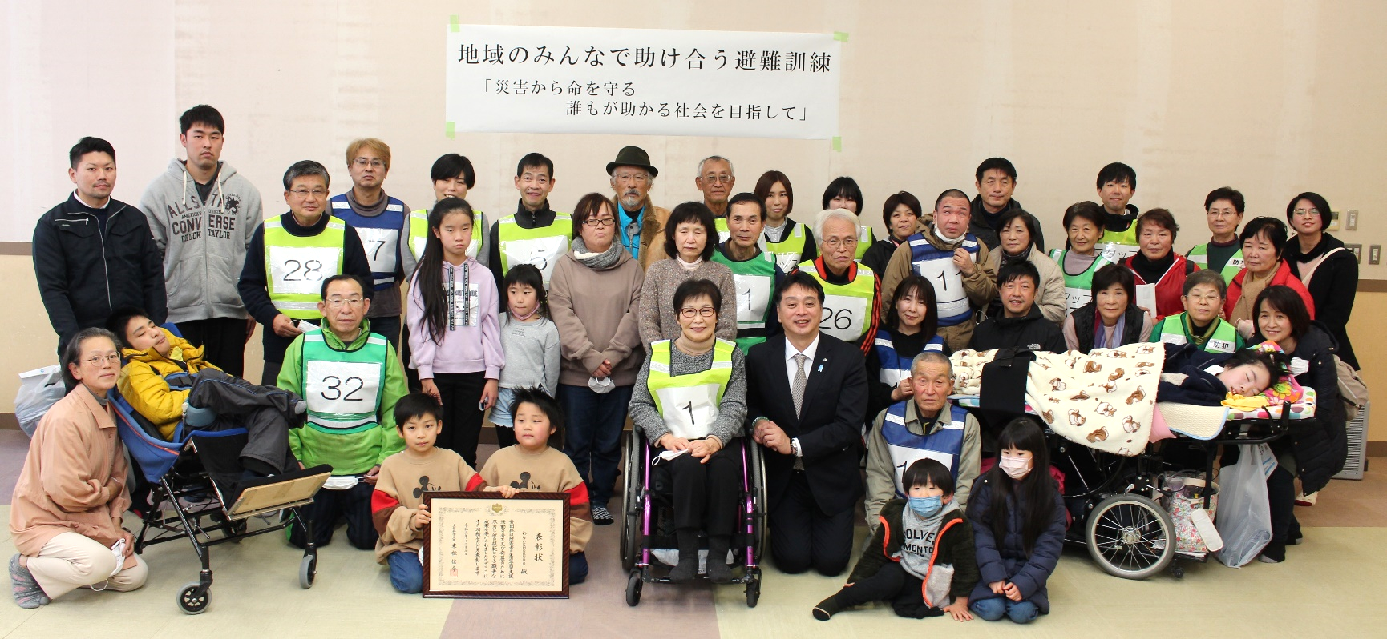
永平寺町
「個別避難計画の作成に取り組むみなさまへ」（令和５年１月13日）
内閣府（防災担当）避難生活担当
都道府県や市町村の主催する担当者会議、説明会、研修、講演会等において、内閣府職員から個別避難計画に関して説明しています。以下の担当まで相談ください。
内閣府（防災担当）避難生活担当 03-5253-2111
ロゴ
など
○○県 ○○○○部 ○○○○課
（例）
市町村の主催する担当者会議、説明会、研修、講演会等において、県職員から個別避難計画に関して説明します。以下の担当まで相談ください。 （記載例です）
○○県○○○○部○○○○課○○室 XXX-XXX-XXXX
ロゴ
など
○○町 ○○○○部 ○○○○課
（例）
地区の主催する会合、研修、打ち合わせ、避難訓練などのイベント等において、町職員から個別避難計画に関して説明します。以下の担当まで相談ください。 （記載例です）
○○町○○○○部○○○○課○○係 NNN-NN-NNNN
もっとくわしく知りたくなったら？（法律や取組指針など）⇒ https://www.bousai.go.jp/taisaku/hisaisyagyousei/yoshiensha.html
※プリンターやコピー機等の使用に制限等がある場合には、内閣府においてカラーコピーとステープル程度の簡易な印刷製本を行いお届けいたします。 （数十部程度まで）

